Slide 1


Sentiment Analysis with comparison of BERT and Naive Bayes
Anja Colic
Igor Zolotarev

Slide 2
Sadrzaj
1
2
3
Naive Bayes
Bert
Results

Slide 3
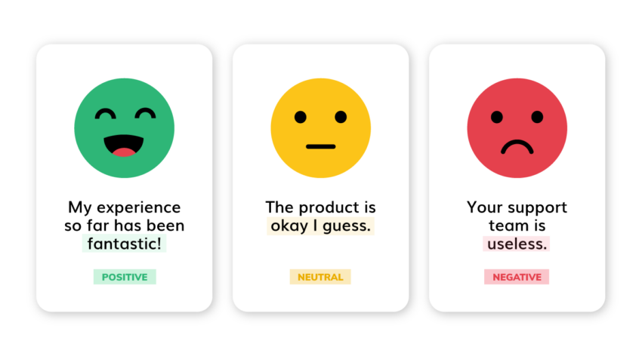
Sentiment analiza

Slide 4

Sentiment analiza
Prikupljanje podataka
Predobrada podataka
Klasifikacija
Evaluacija
Primena
Analiza drustevnih mreza
Finansijsko trziste
Politicka analiza
Izazovi
Sarkazam i ironija
Kontekstualno razumevanje
Visejezicnost

Slide 5
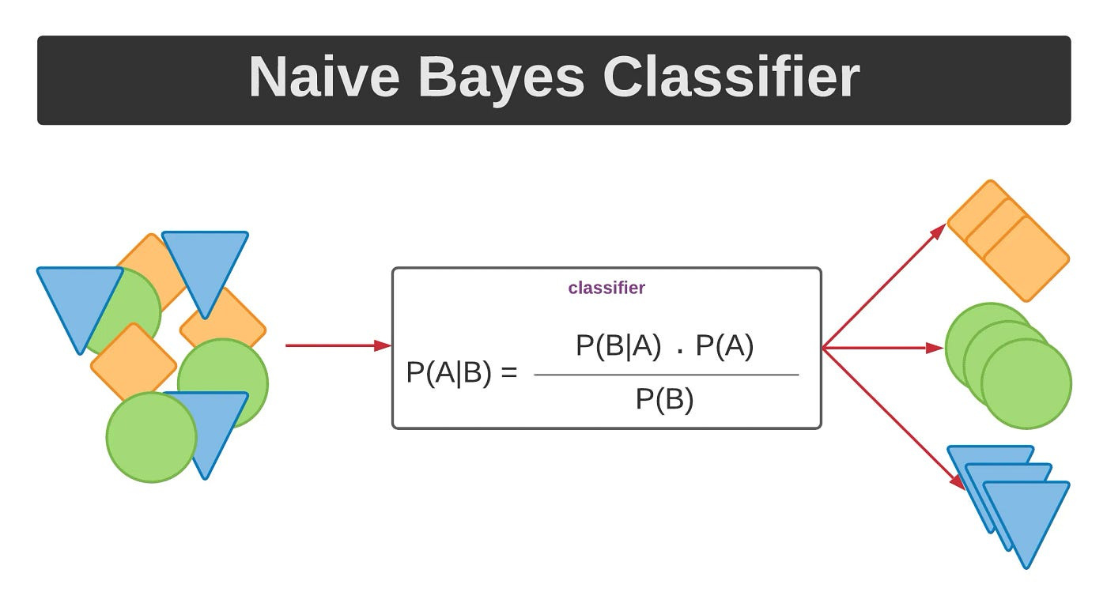
Naive Bayes
Naivni Bajes (Naive Bayes) je jednostavan, ali vrlo efikasan algoritam za klasi-
fikaciju zasnovan na Bajesovoj teoremi, koja se koristi za predvianje verovatno´ce
klase na osnovu skupa podataka.

Slide 6
Naive Bayes
Skupljanje podataka
Obučavanje na skupu podataka gde je svaka instanca obeležena klasom. Na primer, za zadatak klasifikacije e-mail poruka kao „spam“ ili „nije spam“
Izracunavanje verovatnoca
Nakon što je model obučen, za novu instancu podataka X (na primer, novi e-mail), model koristi Bayesovu teoremu kako bi izracunao verovatnocu da X pripada svakoj mogucoj klasi (npr. spam ili nije spam).
Predikcija
Ako verovatnoca da je e-mail spam P(spam|X) veca od verovatnoce da nije spam P(nije spam|X), model ce ga označiti kao spam.

Slide 7
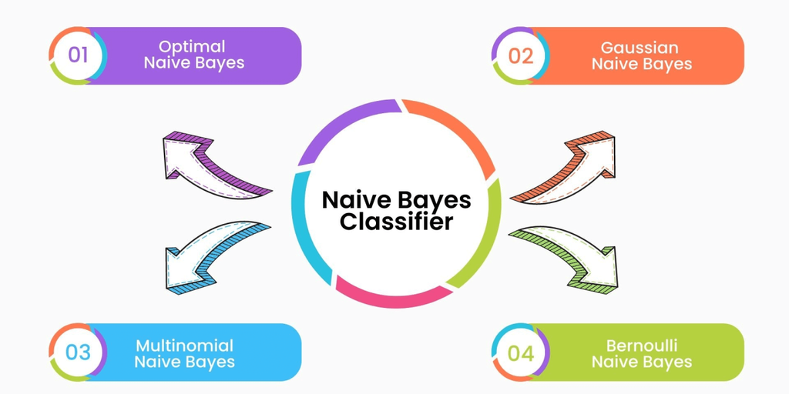
Naive Bayes
Prednosti
Mane
Brzina
Jednostavnost
Efikasan na malim skupovima podataka
Pretpostavka nezavisnosti (cesto nije tako na stvarnim podcima)
Osetljivost na podatke sa nultim vrednostima

Slide 8

BERT
Napredni model za obradu prirodnog jezika (NLP) koji je predstavljen od strane Google-a u oktobru 2018. godine

Slide 9
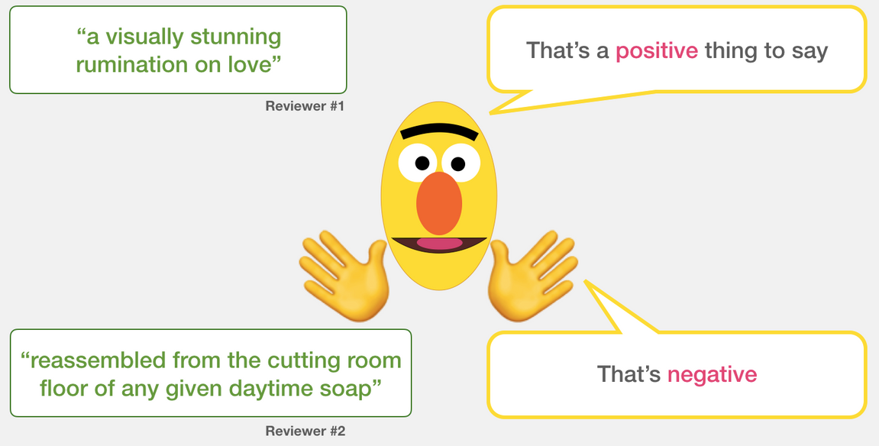
BERT
Obrada i tokenizacija
Tekst koji se unosi u BERT se najpre razdvaja na tokene. BERT koristi WordPiece tokenizaciju koja deli reči na osnovne delove. Na primer, reč „playing“ može biti podeljena na „play“ i „ing“.
Maskirani jezički model (MLM)
Tokom pre-treninga, BERT nasumično maskira određeni procenat tokena u rečenici (oko 15\%) i zatim pokušava da predvidi te maskirane tokene koristeći njihov kontekst.
Predikcija sledeće rečenice (NSP)
Pored MLM zadatka, BERT se trenira da predvidi da li je druga rečenica logički sledeća nakon prve. Ovaj zadatak omogućava BERT-u da razume odnose između rečenica.
Self-attention
Transformer arhitektura koristi mehanizam self-attention koji omogućava modelu da usmeri pažnju na relevantne reči u rečenici u odnosu na ostale.

Slide 10

BERT
Osobine
Prednosti
Biderekcionalnost
Transformer arhitektura
Pre-trening
• Razumevanje celokupnog konteksta
• Prilagodljivost
• Tacnost
Primena
Sentiment analiza
Question Answering
Prevodjenje..

Slide 11

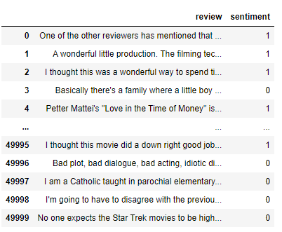
Dataset

Slide 12
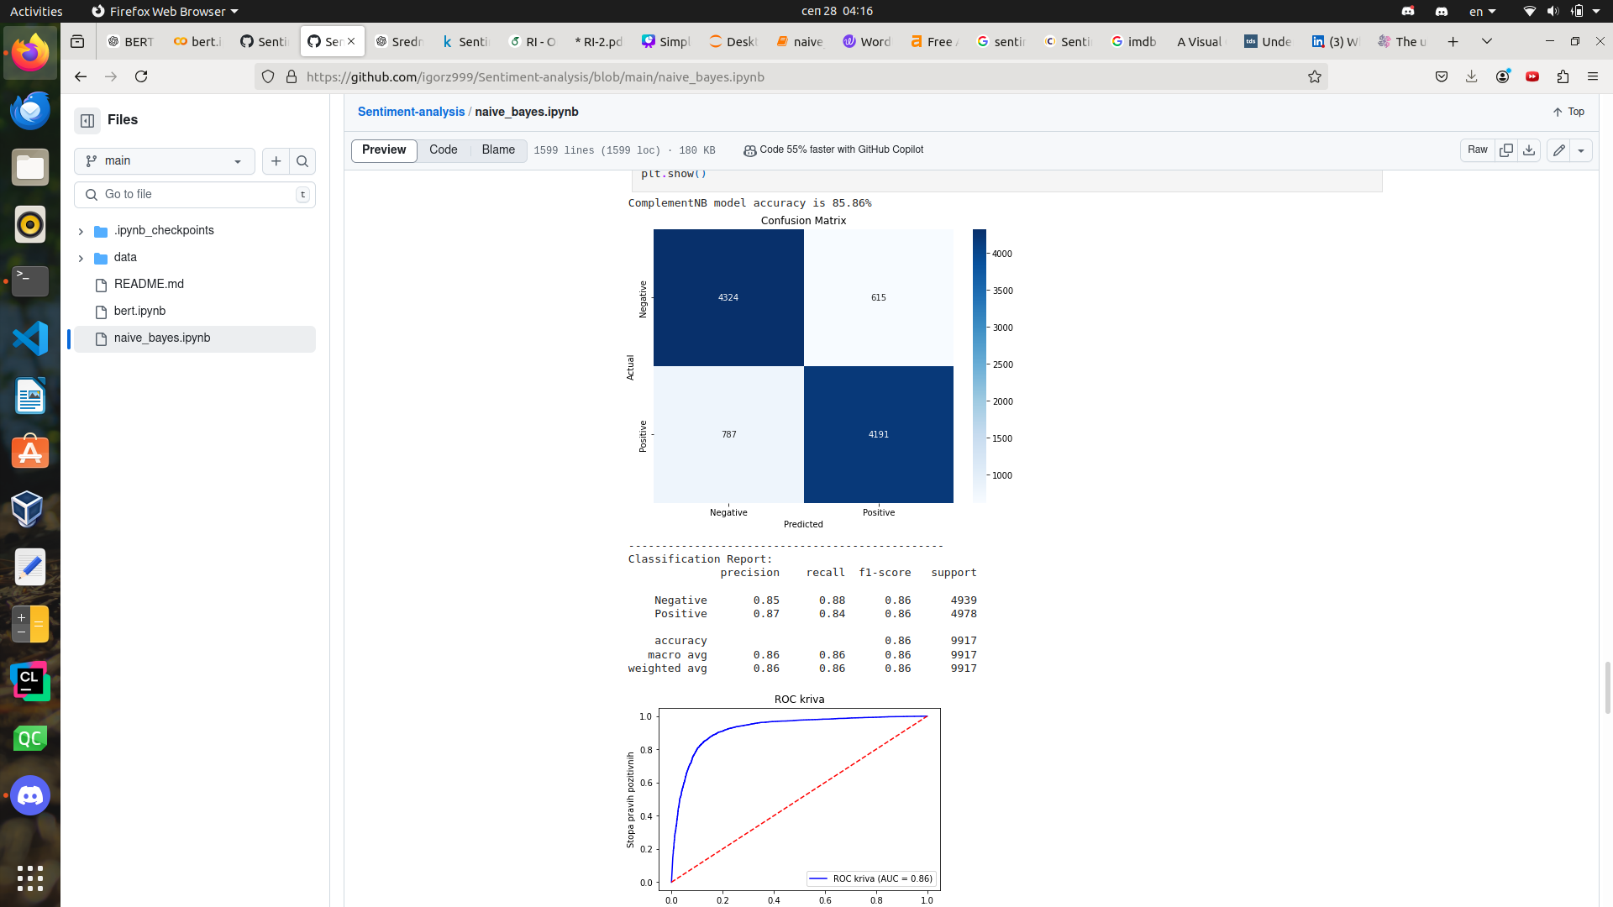
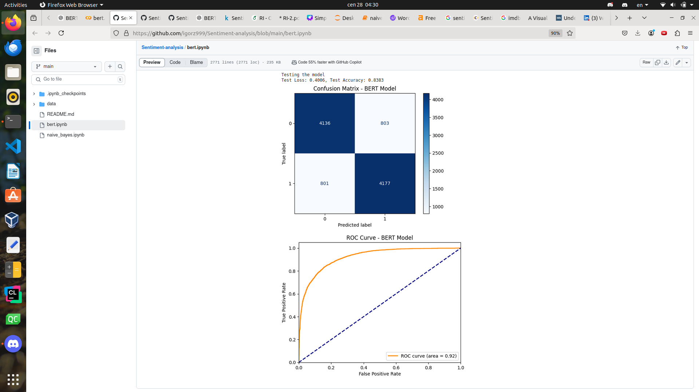

Naive Bayes
vs BERT
Results

Slide 13
Thank you!
We hope you learn something new today.

